Slide 1
1
2
3
Escritório de contabilidade adere ao SuccessWay
Escr. Contabilidade recebe as licenças
Escr. Contabilidade preenche cadastro dos usuários e respectivos Dados Básicos
Define personalizações de seu interesse
2.1
3.1
4
Em seus registros próprios anota identidade do destinatário, e a respectiva senha de acesso
SuccessWay armazena as informações no cadastro do usuário
SuccessWay libera para uso do destinatário

Slide 2
Conteúdo do formulário para o Escritório de contabilidade informar o
CADASTRO DE USUÁRIO
Setor
Ramo
Personalidade jurídica (MEI, EPP...)
Cidade
Estado
Todas as informações já consolidadas exceto: como quer ser chamado, WhatsApp, E-mail

Slide 3
Conteúdo do formulário para o Escritório de contabilidade informar os Dados Básicos
Quando for COMÉRCIO
Quando for ALIMENTAÇÃO FORA DO LAR ou INDÚSTRIA
Quando for SERIÇOS
Mês e Ano
Quantidade de clientes atendidos
Faturamento
Gastos com vendas
Custo das mercadorias vendidas no mês
Custos Fixos
Mês e Ano
Quantidade de clientes atendidos
Faturamento
Gastos com vendas
Custo dos insumos, produtos de terceiros, mão de obra direta e outra despesas relativas à produção necessária para atender as vendas do mês.
Custos Fixos
Mês e Ano
Quantidade de clientes atendidos
Faturamento
Gastos com vendas
Custo dos insumos, produtos de terceiros, mão de obra direta e outra despesas relativas aos serviços realizados no mês.
Custos Fixos

Slide 4
Os próximos slides apresentam as telas da versão que o cliente receberá

Slide 5
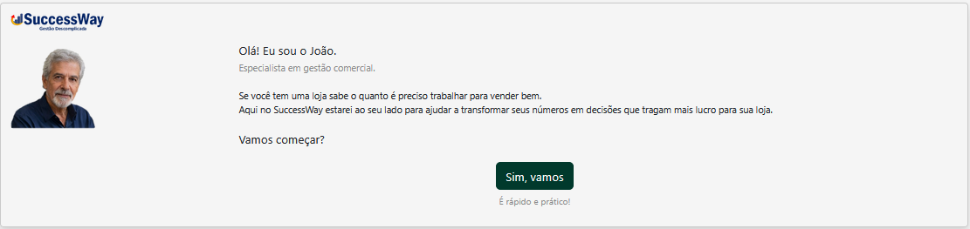

Substituir por: Especialista em gestão. Sem complicação!
um negócio
ter sucesso.
lucrativas.
O João deveria estar o mais próximo possível do texto, pois queremos passar a ideia de que ele está falando o texto.
Tome a ilustração das revistas de quadrinhos como referência
Observação importante: precisa aumentar o tamanho da fonte para facilitar a leitura.
O João em tamanho maior. Ele é o anfitrião que “humaniza” o SuccessWay
As observações deste slide se aplicam para todas as telas.

Slide 6
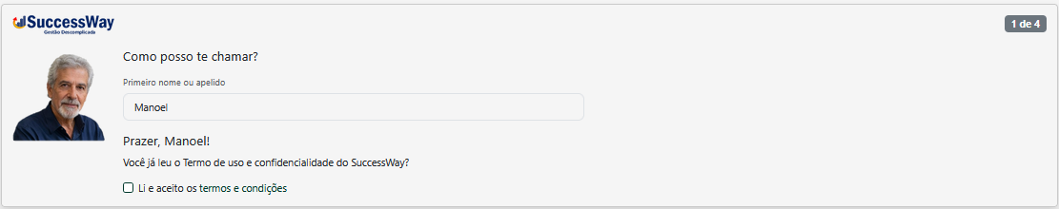
PERGUNTA: caso o usuário queira ler o Termo de uso, antes de flegar?
O título “termo de uso” deveria ser um link

Slide 7
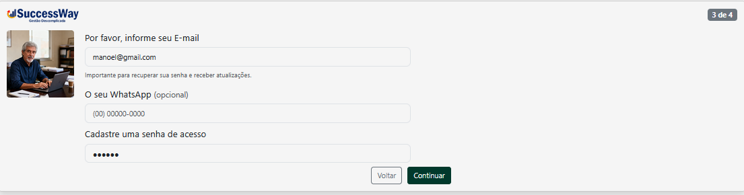
Aumentar a foto do João. Ele é o apresentador... Está dialogando com o usuário

Slide 8
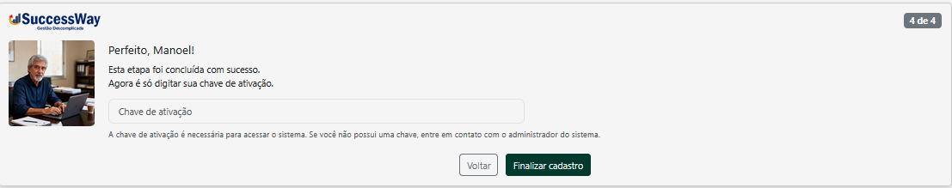
Manter o tamanho que for adotado na tela anterior
A frase “administrador do sistema” deveria ser um link para contatar o administrador

Slide 9
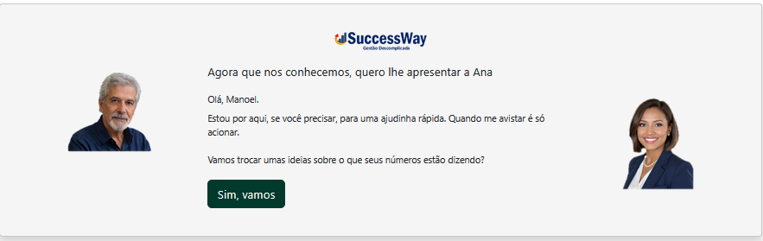

Esta frase está sendo dita pelo João
Pela primeira vez a logomarca aparece no centro da tela e não no superior esquerdo da tela. Prefiro assim, mas então temos que aplicar em todas.
Este texto está sendo “falado“ pela Ana
Sugestão
Agora que nos conhecemos quero lhe apresentar a Ana

Slide 10
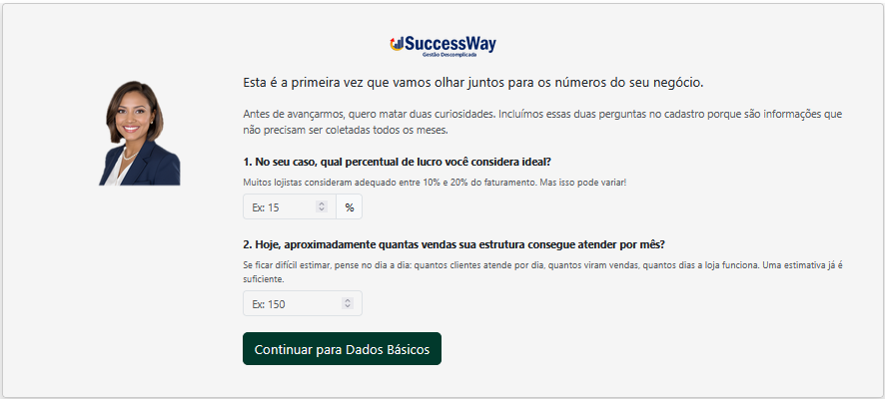
Vamos montar esta tela conforme demonstramos no próximo slide

Slide 11
As perguntas em vermelho não se aplicam quando o usuário for lojista
Explicação que abre ao clicar na Ana:
Considere que existem perdas com espera por materiais, retrabalhos, treinamentos, reuniões, pausas, licenças, férias manutenções, etc.
Para melhor análise, vamos precisar que você nos dê sua opinião ou estimativa
sobre as seguintes questões:
Qual a margem de lucro que considera ideal?
%
Em um mês normal, quantas horas efetivamente sua equipe de produção (mão de obra direta) trabalha?
hs.
Atualmente quantos clientes/pedidos consegue atender em um mês?
Explicação que abre ao clicar na Ana:
Considere mercadorias vencidas, avarias ,furtos, desperdícios, erros e descartes..
Qual o percentual estimado de perdas do seu negócio?
Ao clicar na Ana:
Abre uma tela com a explicação da Ana (veja no próximo slide)
%
Você utiliza/possui a ficha técnica de seus produtos?
Sim
Não
Não se aplica para SERVIÇOS)

Slide 12
Você sabe exatamente quanto custa produzir cada item que vende?
A Ficha Técnica foi criada para responder esta pergunta.
Nela você registra os insumos, materiais e componentes utilizados; suas quantidades, custos, rendimento, tempo de preparo e orientações de produção.
Com uma ficha técnica atualizada fica muito mais fácil calcular preços, planejar compras, controlar desperdícios, manter a qualidade dos produtos e proteger sua lucratividade.
Não importa o amanho da empresa. Se você produz, vale a pena ter fichas Técnicas.
Voltar

Slide 13
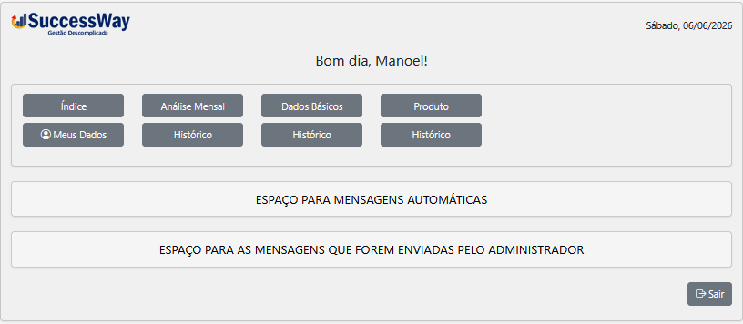
Permanece
Abre o conteúdo previsto em nossas versões anteriores, atualizado
Índice
Home
Análise Mensal
Lucrar Mais
Histórico
Esta funcionalidade está disponível em Excel anexo ao mesmo-e-mail em que segue este PowerPoint
Esta funcionalidade fará parte desta primeira versão.
Trata-se do “diagnóstico”
O título da tela que estiver aberta não aparece nela

Slide 14
